Slide 1

Анализ работы торговых точек в аэропортах
Для эко-фабрики “Сибирский кедр”

Slide 2

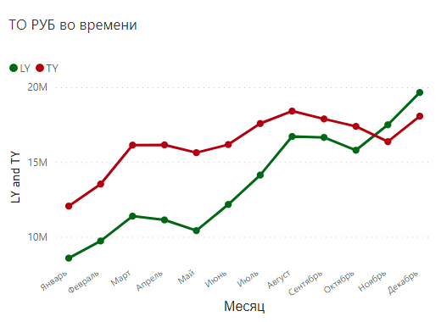
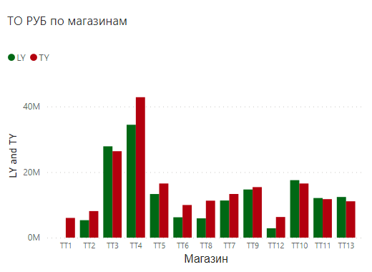
Общие результаты года
По сравнению с прошлым годом наблюдается рост по всем основным показателям деятельности Торговых точек (ТТ):
Показатель | Рост/Падение
Длина чека | +26%
Количество чеков | +12%
Выручка | +19%
Конверсия | +8%
Среди причин можно выделить:
Рост Пассажиропотока на 9%;
Рост цены на 40%
Высокая эффективность отдельных ТТ;
Открытие новой ТТ1.
Остановимся подробнее на каждой из причин далее

Slide 3
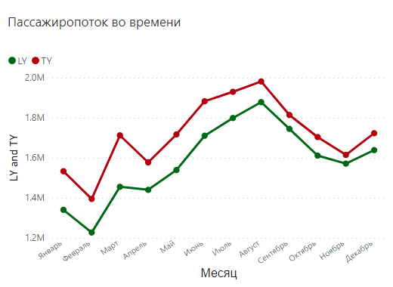
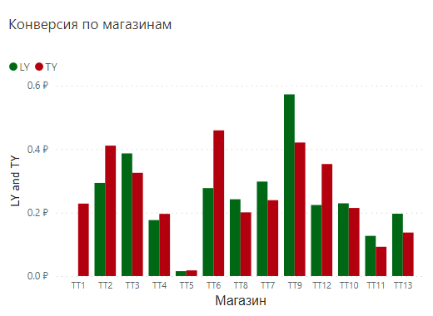
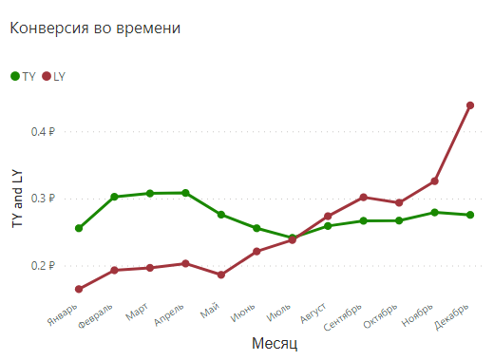
Пассажиропоток и конверсия
В текущем году произошел общий рост пассажиропотока на 9%;
В пассажиропотоке существует ярко выраженная сезонность: небольшой всплеск в марте и пик в августе с последующим падением до ноября.
Показатель Конверсии вырос в текущем году на 8%, но произошло это только с Августа.
Рост Конверсии произошел за счет деятельности отдельных торговых точек: ТТ2, ТТ6, ТТ12 и ТТ5. Остальные точки (за исключением ТТ1) показали в текущем году падение показателей.

Slide 4
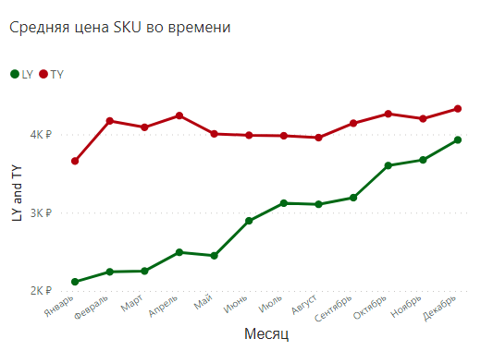
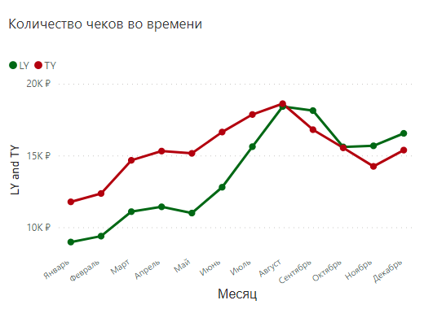
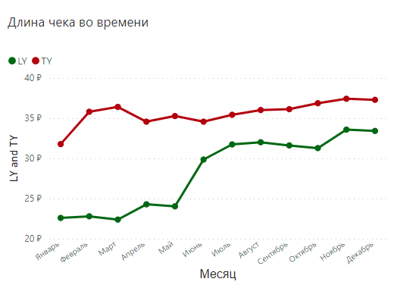
Рост цены и объем продаж
Рост цены на 40% произошел, фактически, в предыдущем году, т.к. за текущий год его ее изменение практически отсутствует;
Отсутствует отрицательная корреляция между ростом цены и показателями количества и длины чеков. Это может свидетельствовать о:
Пропорциональном росте номинальных доходов населения;
Потенциале роста цены, который обеспечивается ростом Пассажиропотока;
Ощутимом росте эффективности деятельности отдельных торговых точек.

Slide 5
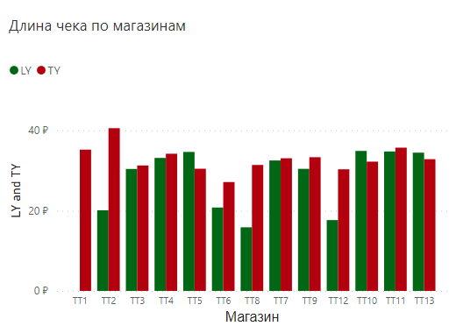
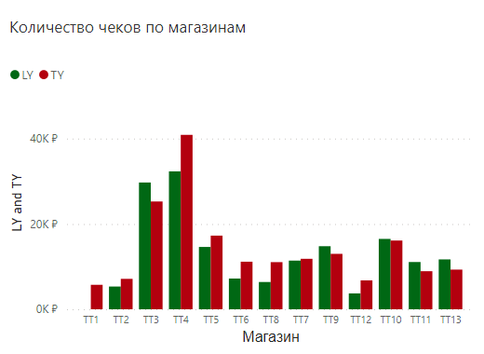
Оценка эффективности работы торговых точек (1/3)
Торговые точки показавшие рост эффективности по сравнению с предыдущим годом:
ТТ3, ТТ4, ТТ7, ТТ9 и ТТ11 – умеренно; ТТ6 – существенно; ТТ2, ТТ12 и ТТ8 – почти в 2 раза; ТТ1 – новая точка. | ТТ2 и ТТ5 – умеренно; ТТ4, ТТ6 – существенно; ТТ8 и ТТ12 – почти в 2 раза; ТТ1 – новая точка. | ТТ4 – умеренно; ТТ2, ТТ12 – существенно; ТТ6 – почти в 2 раза; ТТ1 – новая точка.

Slide 6
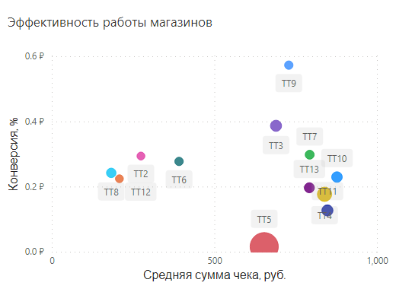
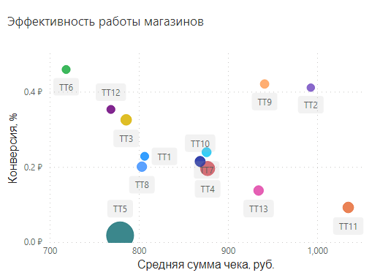
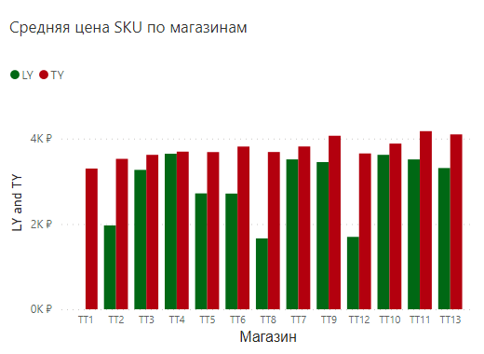
Оценка эффективности работы торговых точек (2/3)
Однако картина несколько иная, если мы посмотрим с учетом средней цены:
Прошлый год
Наиболее эффективной является ТТ9;
Наименее эффективной ТТ5;
Средняя сумма чеков ТТ делится на две группы до и свыше ~500 рублей за чек;
Конверсия распределена равномерно.
Текущий год
Среди наиболее эффективных появляется ТТ2;
ТТ5 все так же наименее эффективная точка;
У ТТ6 и ТТ12 действительно наблюдается существенный рост Конверсии, но относительная сумма чека упала;
Средняя сумма чека стала распределена более равномерно, но разброс остался, что, с учетом того, что средняя цена по ТТ в текущем году как раз выровнялась, означает сохранившийся разброс в длине чека среди ТТ;
ТТ11 получил существенный рост средней суммы чека;
Рост ТТ8 по ряду показателей, на общей картины, оказался достаточно средним.

Slide 7
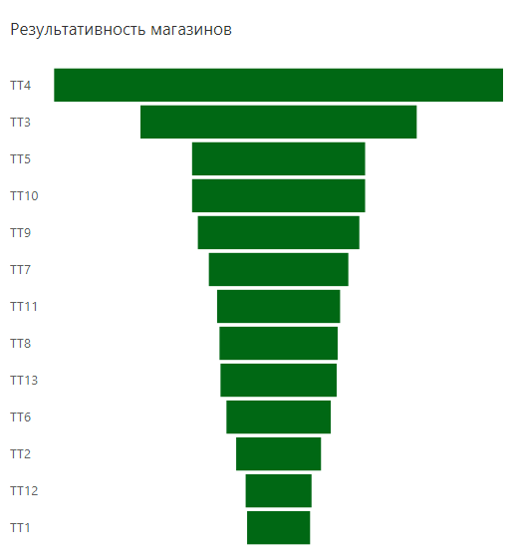
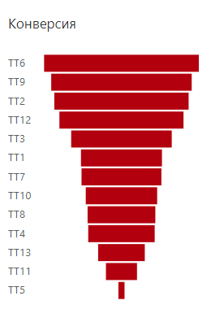
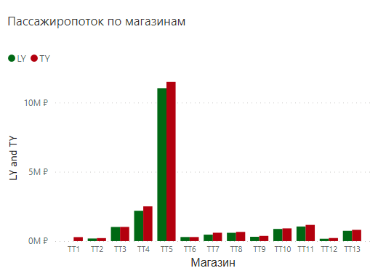
Оценка эффективности работы торговых точек (3/3)
Если посмотреть на картину с точки зрения генерируемой торговой точкой выручки, то можно увидеть следующее:
Наиболее результативной являются ТТ4, ТТ3, ТТ5, ТТ10 и ТТ9;
При этом показатели конверсии ТТ5, ТТ4 и ТТ10 являются ниже среднего и в части эффективности не представляют большого интереса;
Высокая результативность при низкой эффективности может объясняется выоским Пассажиропотоком и хорошей средней суммой чека;
Сопоставив все вышесказанное можно судить о возникновении упущенной выгоды по ТТ5, ТТ4 и ТТ10 и большем потенциале;
У ТТ3 достаточно большой поток пассажиров при средних показателях конверсии и не выдающейся сумме среднего чека. Т.е. потенциал к росту так же есть.
Результативность магазинов за текущий год
Конверсия магазинов за текущий год

Slide 8
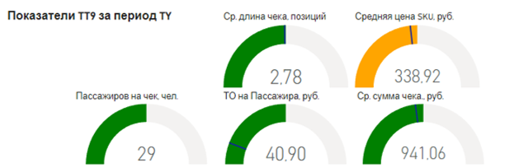
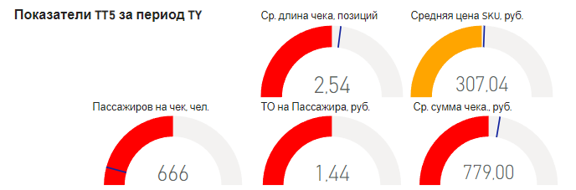
Анализ отдельных Торговых точек (1/2)
ТТ9 отличный пример высокой результативности и эффективности при достаточно низком Пассажиропотоке:
ТТ на 5 месте по результативности;
На 2 месте по конверсии;
И на 9 по Пассажиропотоку.
ТТ5 напротив пример очень низкой эффективности при очень большом Пассажиропотоке:
Только каждый 666 Пассажир совершает покупку;
Длин чека ниже средней;
Выгода упущена почти в 10 раз по сравнению с другими ТТ.

Slide 9
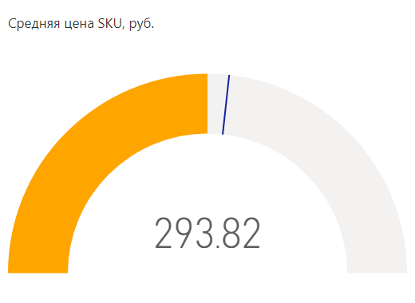
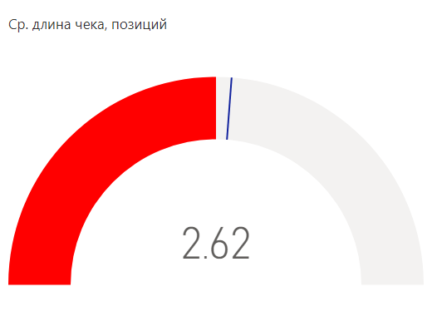


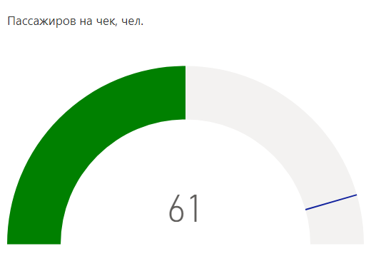



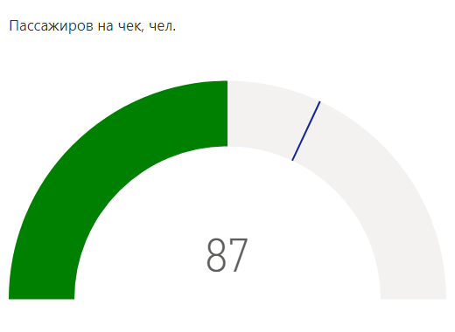
Анализ отдельных Торговых точек (2/2)
ТТ2: при крайне низком Пассажиропотоке демонстрирует отличные показатели эффективности и существенный рост в текущем году. Рекомендуется обратить внимание на методы управления и перенять опыт. Может быть стоит поднять цену до средней. |  | ТТ8: точка демонстрирует хороший и стабильный результат. Можно немного повысить объем продаж на один чек до среднего уровня. Повысить объем продаж.
ТТ3: у точки отличные показатели результативности и хорошая конверсия. Однако есть упущенный потенциал в части средней дины чека. С прошлого года конверсия снизилась, что является плохим знаком. Нужно обратить внимание на объем продаж и конверсию. |  | ТТ10: точка демонстрирует хороший и стабильный результат. Можно немного повысить объем продаж на один чек до среднего уровня. Повысить объем продаж.
ТТ4: у точки отличные Пассажиропоток и средняя сумма чека. Однако имеется большая упущенная выгода в части конверсии. Увеличить конверсию. |  | ТТ11: Впечатляющий рост в части длины чека при высокой средней цене. Рекомендуется перенять опыт в части повышения длины чека. Но крайне низка конверсия при низком пассажирообороте. Увеличить конверсию.
ТТ6: у точки произошел огромный рост в части конверсии. Одна достаточно низкая длина чека, что не позволяет ТТ стать лидеров эффективности. Рекомендуется перенять опыт в части повышения конверсии. Повысить объем продаж. |  | ТТ12: у точки произошел огромный рост в части конверсии. Одна достаточно низкая длина чека, что не позволяет ТТ стать лидеров эффективности. Рекомендуется перенять опыт в части повышения конверсии. Повысить объем продаж.
ТТ7: торговая точка демонстрирует стабильную работу и хорошие (но не выдающиеся) показатели эффективности по всем параметрам. Какие либо рекомендации отсутствуют. | - | ТТ13: у точки неплохая средняя сумма чека, но очень плохие показатели конверсию. Нужно обратить внимание на объем продаж и конверсию.

Slide 10
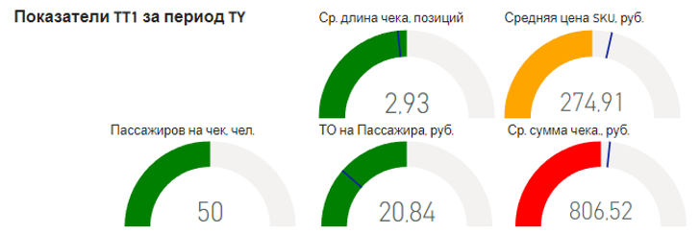
Анализ новой точки ТТ1
У ТТ средние показатели эффективности при очень малом пассажиропотоке. Отсюда низка результативность;
Вряд ли мог повлиять на итоговый результат по году.

Slide 11
Итоговые рекомендации
Присутствует ярко-выраженная сезонность которую необходимо учитывать по наборе ассортимента, ценообразовании и прочих мероприятиях;
Не обнаружена какая-либо негативная корреляция, связанная с ростом цены. Есть вероятность что потенциал роста цены еще не исчерпан и ее можно еще повысить;
Обратить пристальное внимание на торговые точки с большим пассажиропотоком и объяснить, почему они настолько менее эффективны других торговых точек ж
Необходимо перенимать опыт работы торговых точек, совершивших видный качественный. В особенности:
В части конверсии: как расположена точка, насколько у нее привлекательная витрина, внешний вид, какие рядом находятся конкуренты и пр.
В части длины чека: как хорошо работают продавцы в части дополнительных продаж, какой есть ассортимент, как он разложен и пр.

Slide 12
Спасибо за внимание
Исп. Наумов Е.Н.

